Slide 1
美食桌巾
by 薅羊毛小组 2017.5.23

Slide 2

用况名称 | 语音搜索菜品
描述 | 语音输入菜品名，系统进行搜索
参与者 | 用户，其他APP，语音识别SDK平台
前置条件 | 打开APP
细节 | 1、系统等待用户说话 2、用户说出想要搜索的菜名 3、系统进行语音识别 4、系统获取当前地址 5、系统将识别结果和当前地址作为API的输入进行搜索，获取店家信息。
后置条件 | 语音更换店铺，确认点餐
例外 | 语音无法识别、语音识别错误、搜索结果为空、地址搜索为空
限制 | 连接到网络，获取送餐地址，连接到其他外卖APP
用况说明

Slide 3

用况名称 | 语音更换店铺
描述 | 报出推荐的店名
参与者 | 用户，语音识别SDK平台
前置条件 | 语音搜索菜品
扩展 | 在“确认”处扩展到用况“下单”
细节 | 1、系统将搜索结果从“综合”、“距离”、“配送时间”、“月销量”、“评分”五个维度进行排序，按照用户习惯，推荐其中一个维度排名第一的商家，系统语音报出“店名+菜名”，询问是否点餐 2、系统等待用户说话 3、如果用户说出关键词“换一个”，系统获取另一个维度排名第一的商家名称，降低之前的维度在下次推荐时的权重，系统语音报出“店名+菜名”，询问是否点餐。返回2 4、如果用户说出“确认”或“点餐”，扩展到用况“下单”
后置条件 | 语音更换店铺或菜品，确认点餐
例外 | 语音无法识别、语音识别错误
限制 | 无
用况说明

Slide 4

用况名称 | 下单
描述 | 系统自动在外卖平台上点餐下单
参与者 | 用户，其他APP，语音识别SDK平台
前置条件 | 语音搜索店铺或菜品，语音更换店铺或菜品
扩展 | 从“语音更换店铺”的“确认”处扩展
细节 | 1、调用燕云API将此时推荐的餐厅里与搜索关键词匹配的菜加入购物车 2、调用燕云API生成订单，选择默认配送地址、支付方式，由于在线支付需要跳转到微信或支付宝输入密码 3、系统语音报出“店名+菜名+配送地址+预计送达时间+价格”的提示信息 4、调用燕云API点击确认订单
后置条件 | 无
例外 | 语音无法识别、语音识别错误
限制 | 连接到网络，获取送餐地址，连接到其他外卖APP
用况说明

Slide 5
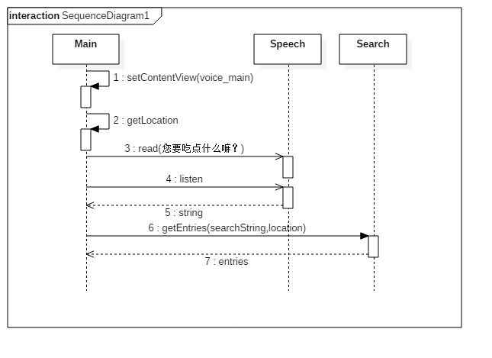
顺序图

Slide 6
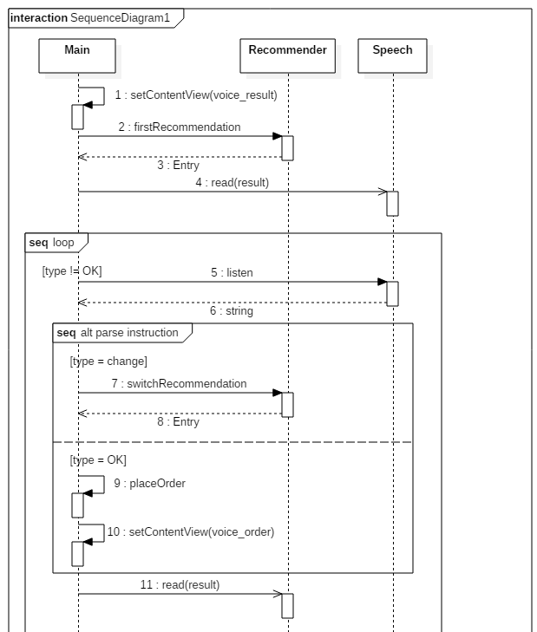
顺序图

Slide 7
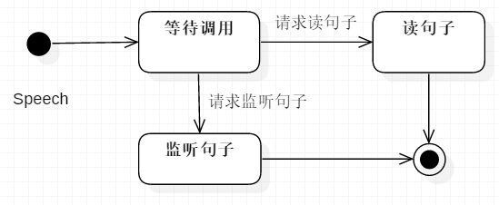
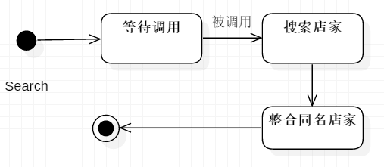
状态图

Slide 8
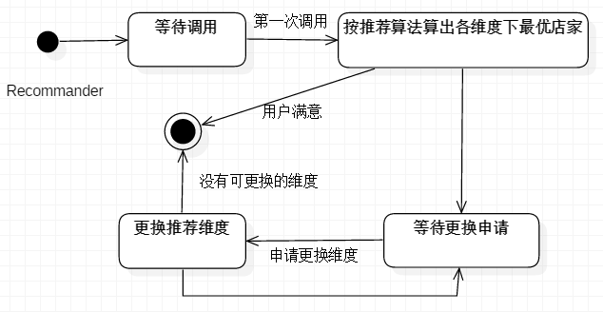
状态图

Slide 9
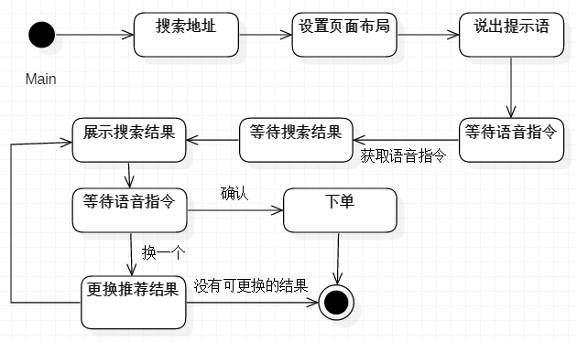
状态图

Slide 10
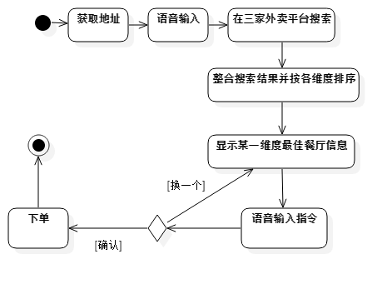
活动图

Slide 11
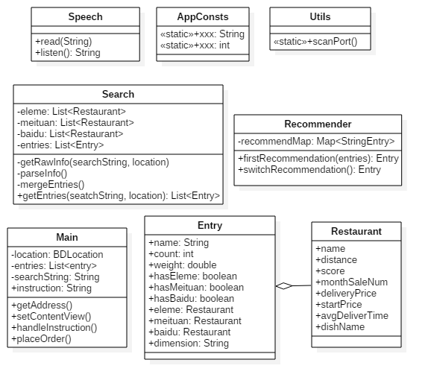
类图

